Slide 1
EDUCACIÓN MATEMÁTICA 4° BÁSICO 2021
Graciela Peña Neira
Profesora en Educación Diferencial

Slide 2
OBJETIVO DE APRENDIZAJE
OA 22: Medir longitudes con unidades estandarizadas (m, cm) y realizar transformaciones entre estas unidades (m a cm, y viceversa).

Slide 3
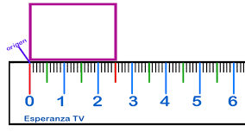
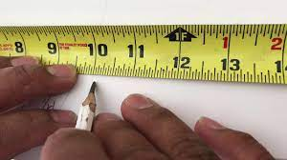
UNIDADES DE MEDIDAS DE LONGITUD
Se utilizan para medir distancias rectas.
Las unidades más usadas con CENTIMETROS (CM) para distancias pequeñas y METROS (M) para distancias mayores.

Slide 4
EJEMPLOS
Lápiz mide 9 cm

Slide 5
EJEMPLOS
La cancha mide 40 m

Slide 6
COMPLETA V o F
El largo de un camión se mide en cm_______
Un estuche se mide en cm_____
El largo de mi casa se mide en m_____
Mi zapatilla se mide en m_____

Slide 7
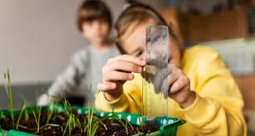
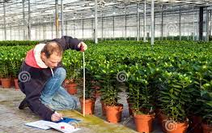
EQUIVALENCIA ENTRE CENTIMETROS (CM) Y METROS (M)
Para pasar de cm a m debemos dividir por 100
Porque 100 cm forman 1 m
Ejemplo: plantita creciendo

Slide 8
Tabla de conversión: usamos la estrategia “eliminando ceros”
CM |  | M
100 | 100 100 | 1
200 | 200 100 | 2
500
900
1.000
100

Slide 9
Tabla de conversión: usamos la estrategia “eliminando ceros”
CM |  | M
1.500
2.000
2.500
3.900
5.000
100

Slide 10
¡Muy bien niños y niñas!
Graciela Peña Neira
Profesora en Educación Diferencial

